Slide 1

МБДОУ №5 «Родничок» комбинированного вида с. Сарыг-Сеп
Дистанционное обучение
I – неделя мая
Средняя группа
Тема: «Весна»
2024 год

Slide 2

Шуточная строевая
Учимся маршировать под музыку

Slide 3
Синее небо без войны,
Солнце и радость нам даны!
Припев:
Мир без войны!
Мир без войны!
Рады и счастливы мы!
Деды, спасибо скажем вам,
Что сохранили мир вы нам!
Припев.
Будет свобода на Земле,
Двери закроем мы войне!
Припев.

Slide 4
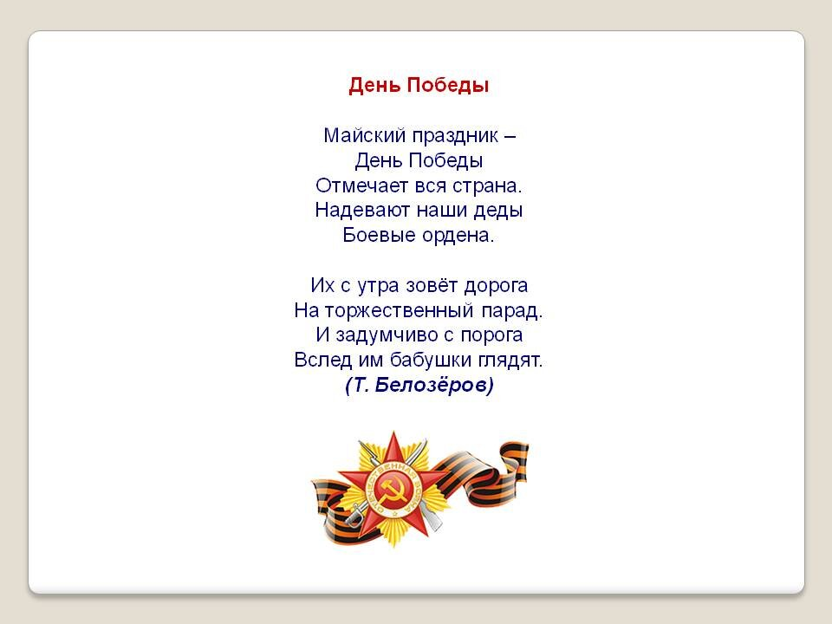
Выучить стихотворение

